Slide 1
Projet DemoMot
Timothée Guggisberg

Slide 2
Sommaire
Cahier des charges
Méthodologie
Déroulement
Réalisation
MCD – MLD
Design
Formulaire
Calendrier
Sécurité
Tests
Problèmes rencontrés
Journal de travail
Bilan
Conclusion
Question(s)

Slide 3
Cahier des charges
Création d’un site web tout public
Calendrier accessible aux admins
Réservation de plages horaires
Base de données MySQL
Notes:
Tout public mais il faut connaître quelqu’un de la famille

Slide 4
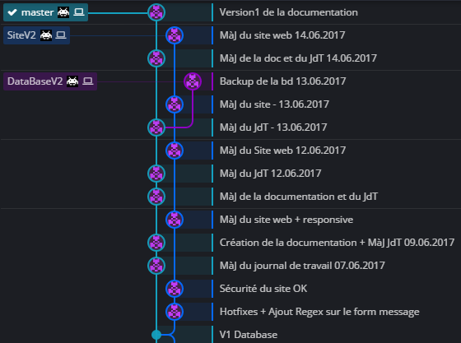
Méthodologie
Planification en cascade
Git + GitKraken
Notes:
2. Un master avec la doc + Version fini // 2 branches pour site et BD

Slide 5
Déroulement
Cahier des charges
Planification
Création du GIT
MCD-MLD
Analyse
Base de données
Site web
Réalisation
Présentation
Notes:
Réalisation = Documentation

Slide 6
Réalisation
MCD – MLD - JMerise
Base de données - MySQL
Site web - HTML/CSS/PHP/JavaScript
Framework - Materialize

Slide 7
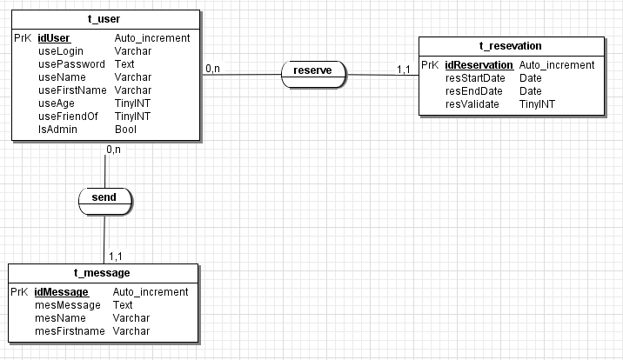
MCD

Slide 8
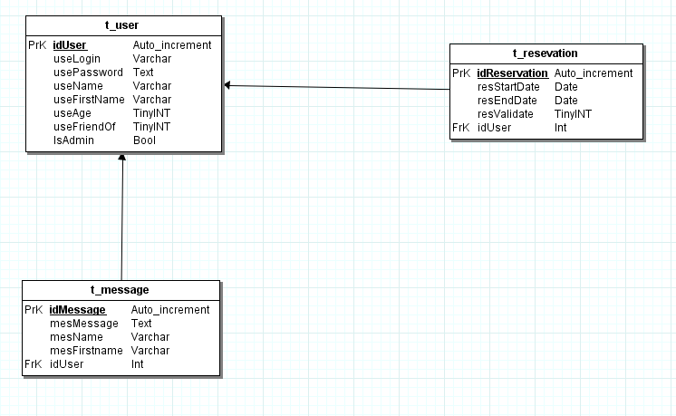
MLD

Slide 9
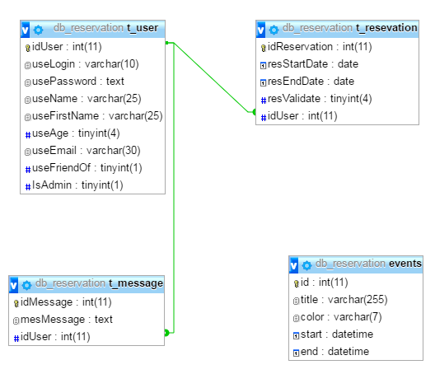
Version finale MLD
Notes:
Event – Table fournie par FullCalendar pour gérer le calendrier

Slide 10

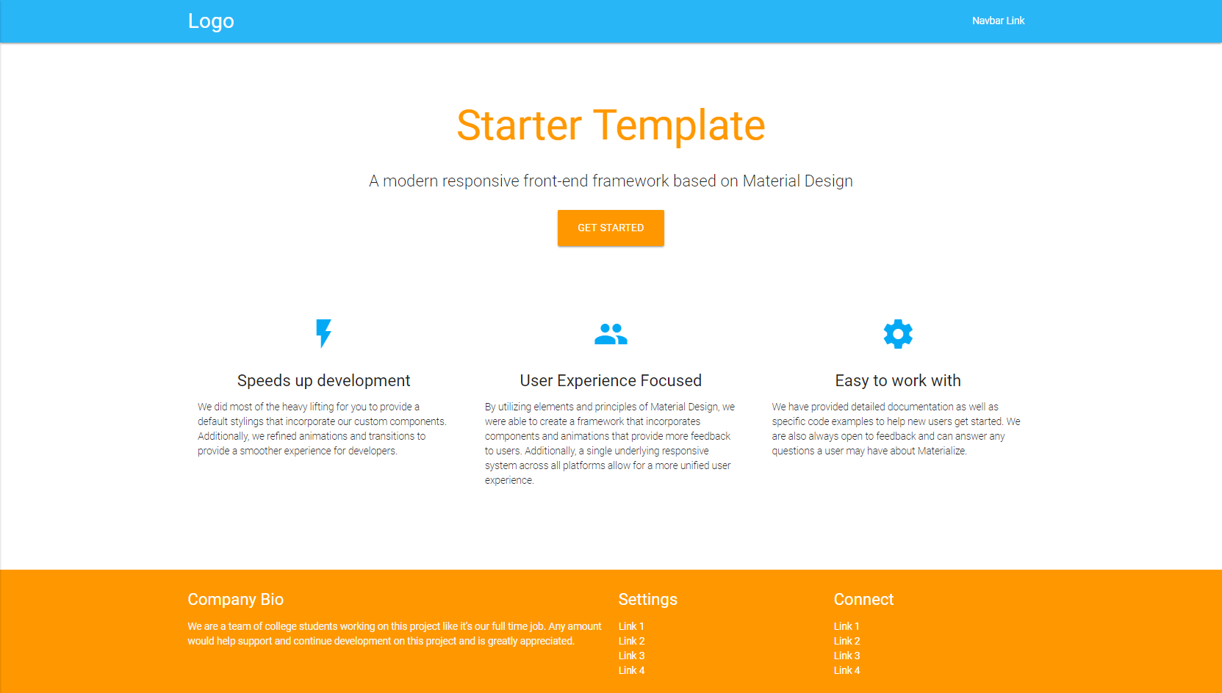
Design + Framework

Slide 11
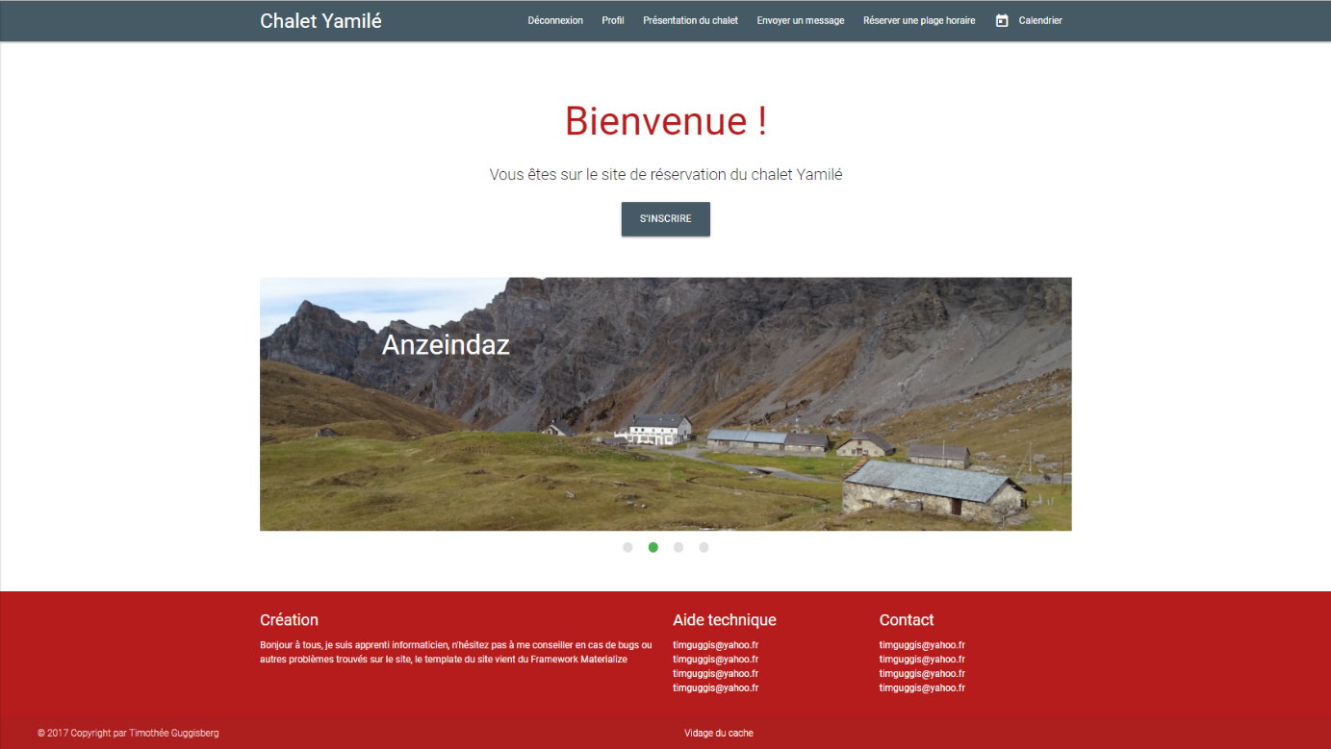
Page d’accueil

Slide 12
Formulaires
5 Formulaires
Inscription
Connexion
Demander une plage horaire (Utilisateur)
Envoyer un message (Utilisateur)
Réserver une plage horaire (Admin)
Regex
Notes:
Regex :
Inscription : Tous sauf login et mot de passe
Connexion : Aucun, vérification d’un match
Demander PH : 2 champ type date ( -> Aucun regex)
Message : Max 600 caractères
Réserver PH : Aucun

Slide 13
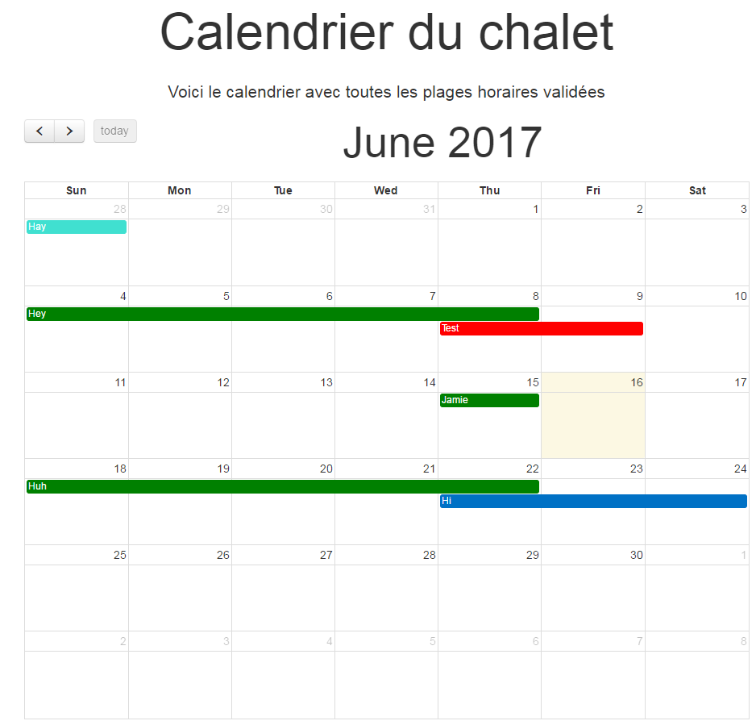
Calendrier
Bibliothèque FullCalendar
Opensource
Version PHP - SQL
Notes:
Site sur lequel quelqu’un offrait une version avec un Base de données

Slide 14
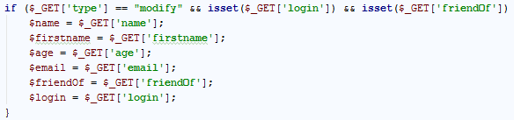
Sécurité
URL :
Vérification des sessions
Sous forme d’héritage : Admin > Utilisateur > Tout public
Vérification des champs URL
Notes:
Vérification des sessions : Pages admin inaccessible si utilisateur
Page utilisateur inaccessible si déconnecté
Vérification des champs URL : si le type est modifié, n’affiche pas d’erreur à l’aide d’un if dans le GET

Slide 15
Tests
Test du site fréquent
Démo à d’autres personnes
Tamper Data
Notes:
Démo à d’autre personne pour avoir un point de vue exterieur
Tamper data : Plug-In Tamper Data sur Firefox afin d’alterer les données d’un formulaire

Slide 16
Problèmes rencontrés
Utilisation d’un Framework
Calendrier
Bug : Présentation du chalet
Notes:
Utilisation d’un Framework : Jamais fais auparavant
Calendrier n’est pas supposé utiliser une base de donnée, cela paraissait donc difficile à faire, 2 jour dessus avant de trouver un code opensource permettant l’utilisation de SQL
Bug : Impossible d’agrandir les photo si trop proche du footer

Slide 17
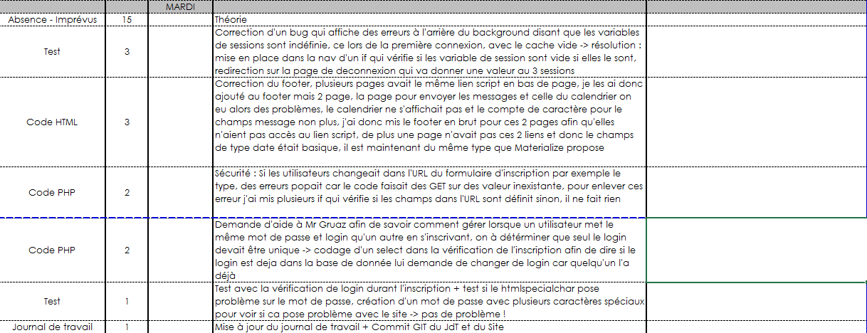
Journal de travail

Slide 18
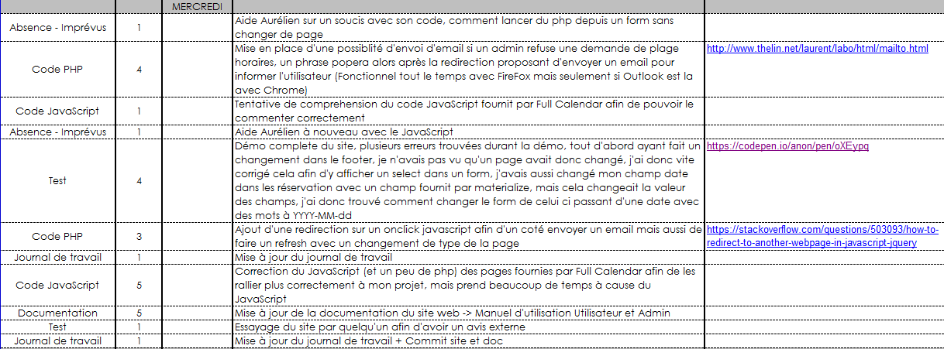

Slide 19
Bilan
Approfondissement des connaissances PHP
Utilisation d’un Framework
Utilisation du JavaScript
Travail seul

Slide 20
Conclusion
Projet fini ?
Conclusion personnelle
Notes:
Projet fini ? : D’après moi oui, le cahier des charges indique que lors d’une demande d’un utilisateur, seul l’ami de celui-ci devrait la voir, mais le fait que tout le monde peut la voir ne me dérange pas et je préfère ainsi

Slide 21
Question(s) ?

